Slide 1
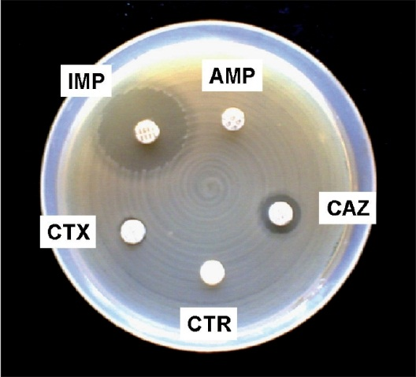
ΑΝΤΙΒΙΟΓΡΑΜΜΑ

Slide 2
Αντιβιόγραμμα:
Ο προσδιορισμός της in vitro ευαισθησίας των μικροβίων στα αντιβιοτικά
Η in vitro δραστικότητα ενός αντιβιοτικού δεν αντιστοιχεί πάντα με την in vivo ανταπόκριση η οποία εξαρτάται και από τη νεφρική και ηπατική λειτουργία

Slide 4
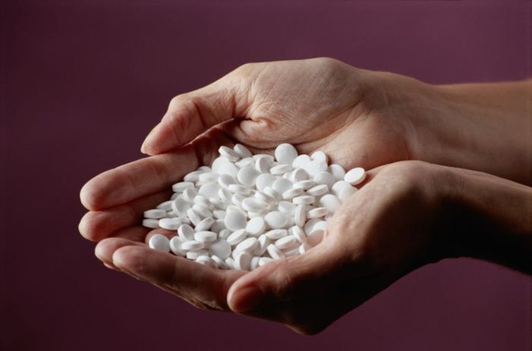
Αντιβιοτικά-ορισμός
Φυσικά παράγωγα μικροοργανισμών που δρουν εναντίον άλλων μικροοργανισμών (αντι-βιοτικά).
Σήμερα ο όρος έχει αντικατασταθεί από τον όρο αντιμικροβιακά, γιατί εκτός από τα φυσικά παράγωγα, περιλαμβάνει τα ημισυνθετικά (χημικές τροποποιήσεις των φυσικών), καθώς και τα συνθετικά παράγωγα.

Slide 5
Αντοχή:
Ορίζεται ως η ικανότητα ενός μικροβίου να παραμένει ζωντανό μετά τη χορήγηση αντιβιοτικών κατάλληλων γι’ αυτό, σε συγκεντρώσεις όπου φυσιολογικά θα έπρεπε να το έχουν εξοντώσει.

Slide 6
Ενδογενής αντοχή
Αναφέρεται σε γενετικά καθορισμένα χαρακτηριστικά των μικροοργανισμών
Επίκτητη αντοχή
Μεταβολή φυσιολογίας ή δομής του κυττάρου
Αφορά τη συντριπτική πλειοψηφία των στελεχών
Προβλέψιμη αντοχή
Αφορά μερικά μόνο στελέχη
Απρόβλεπτη
Η επίκτητη αντοχή αποτελεί το καλύτερο παράδειγμα προσαρμογής των βακτηρίων στο νέο οικοσύστημα

Slide 7
Γενετικοί μηχανισμοί επίκτητης αντοχής:
Η επίκτητη αντοχή των βακτηρίων στα αντιβιοτικά είναι αποτέλεσμα βιοχημικών διαδικασιών, οι οποίες οφείλονται σε :
Σημειακές μεταλλάξεις του χρωμοσωμικού DNA
(κάθετη μεταβίβαση)
Οι μεταλλάξεις αφορούν το χρωμοσωμικό DNA
Απόκτηση εξωγενούς γενετικού υλικού από άλλα βακτήρια (οριζόντια μεταβίβαση γονιδίων)
Το εξωγενές γενετικό υλικό μεταφέρεται κυρίως μέσω πλασμιδίων με τη διαδικασία της σύζευξης βακτηρίων
ελάχιστα συμβάλλουν στην απόκτηση αντοχής
Συμβαίνουν σπάνια (1: 10⁶- 10⁸) ως τυχαία συμβάντα
Επιλέγονται κάτω από την πίεση των αντιβιοτικών και προκαλούν ανθεκτικούς πληθυσμούς

Slide 8
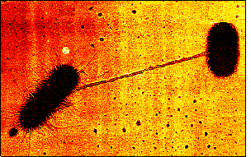
Σύζευξη (conjugation)
Ο κυριότερος μηχανισμός μεταβίβασης γονιδίων αντοχής στα Gram-αρνητικά βακτήρια
Απαιτείται άμεση επαφή των βακτηρίων μέσω πρωτεϊνικής γέφυρας

Slide 9
Βιοχημικά αίτια αντοχής
Παραγωγή ενζύμων που αδρανοποιούν το αντιβιοτικό
Αλλαγή του στόχου που δρα το αντιβιοτικό
Ελαττωμένη πρόσληψη του αντιβιοτικού
Απέκκριση του αντιβιοτικού

Slide 10
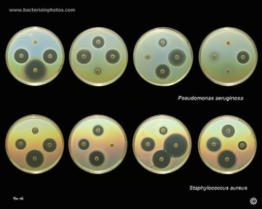
ΑΝΤΙΒΙΟΓΡΑΜΜΑ

Slide 11
Το αντιβιόγραμμα χρησιμεύει :
στην επιλογή της κατάλληλης αντιμικροβιακής θεραπείας
στην επιτήρηση της δημόσιας υγείας
στην επιδημιολογική επαγρύπνηση της βακτηριακής αντοχής, η οποία αργότερα θα κατευθύνει την πολιτική χρήσης αντιβιοτικών
στη σύγκριση των φαινοτύπων αντοχής στα στελέχη νοσοκομειακών λοιμώξεων
στη βακτηριακή ταυτοποίηση βάσει των φαινοτύπων αντοχής.

Slide 12
Τα μικρόβια χαρακτηρίζονται:
Ευαίσθητα, Ε (Susceptible, S): αναστέλλονται με τις συνήθεις δόσεις του αντιβιοτικού, μεγάλη πιθανότητα ανταπόκρισης στη θεραπεία
Ανθεκτικά, Α (Resistant, R): εμφανίζουν αντοχή στο αντιβιοτικό
Μετρίως ευαίσθητα ΜΕ (Intermediate, I) : δεν ανταποκρίνονται πλήρως στις συνήθεις δόσεις. Μπορεί να είναι δραστικά όταν χορηγούνται σε υψηλότερες δόσεις

Slide 13
Ευαίσθητοι μικροοργανισμοί
Escherichia coli
Αmpicillin | Ε
Cephalothin | Ε
Augmentin | Ε
Cefoxitin | Ε
3rd gen ceph | Ε
Imipenem | Ε
Gentamicin | Ε
Tobramycin | Ε
Amikacin | Ε
Netilmycin | Ε
Cotrimoxazole | Ε
Tetracycline | Ε
Ciprofloxacin | Ε
Proteus mirabilis
Αmpicillin | Ε
Cephalothin | Ε
Augmentin | Ε
Cefoxitin | Ε
3rd gen ceph | Ε
Imipenem | Ε
Gentamicin | Ε
Tobramycin | Ε
Amikacin | Ε
Netilmycin | Ε
Cotrimoxazole | Ε
Tetracycline | A
Ciprofloxacin | Ε
Notes:
Αmpicillin:E
•Cephalothin:E
•Augmentin:E
•Cefoxitin:E
•γ’γεν. κεφαλ/νες:E
•Imipenem:E
•Gentamicin:E
•Tobramycin:E
•Amikacin:E
•Netilmycin:E
•Cotrimoxazole:E
•Nalidixic Acid:E
•Norfloxacin:E

Slide 14
Ερμηνεία του αντιβιογράμματος
Αντιβιόγραμμα: η αναλυτική αναγραφή των δεδομένων της ευαισθησίας ενός μικροοργανισμού στους υπάρχοντες αντιμικροβιακούς παράγοντες
Το πρώτο βήμα για την ερμηνεία του αντιβιογράμματος αποτελεί η αξιολόγηση του αποτελέσματος της καλλιέργειας
Εξετάζεται αν
-ο ασθενής έχει κλινική εικόνα συμβατή με λοίμωξη ή πρόκειται για αποικισμό
-ο υπό εξέταση μικροοργανισμός είναι το υπεύθυνο παθογόνο για την λοίμωξη του ασθενή

Slide 15
ΔΟΚΙΜΑΣΙΕΣ ΕΥΑΙΣΘΗΣΙΑΣ ΣΕ ΑΝΤΙΒΙΟΤΙΚΑ
Οι μέθοδοι που χρησιμοποιούνται είναι:
Οι κλασικές
διάχυση δίσκων
Οι νεότερες
E-test
αραιώσεις σε ζωμό ή άγαρ
αυτοματοποιημένες μέθοδοι
μοριακές

Slide 16
Μέθοδοι ελέγχου ευαισθησίας
Ποσοτικές
Κλιμακωτή διάχυση των αντιβιοτικών σε άγαρ
Αραιώσεις των αντιβιοτικών
Ποιοτικές
Διάχυση των αντιβιοτικών σε άγαρ
Ε-test
Σε ζωμό
Σε άγαρ
Kirby-Bauer

Slide 17
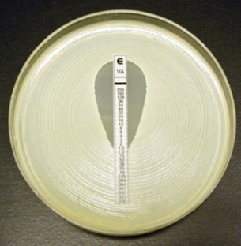
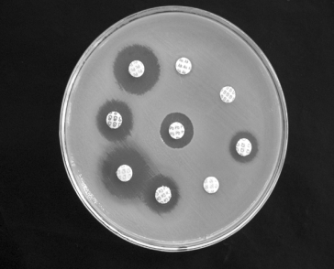
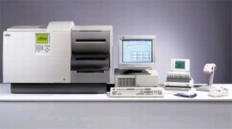
ποιοτική μέθοδος
Στο αποτέλεσμα γράφεται μόνο Ε, Α
ποσοτική μέθοδος
Στο αποτέλεσμα γράφεται η τιμή της MIC (μg/ml) με ερμηνεία σε Ε, Α

Slide 18
Διαδικασία Kirby-Bauer
Παρασκευή μικροβιακού εναιωρήματος (inoculum)
Ενοφθαλμισμός θρεπτικού υλικού
Τοποθέτηση αντιβιοτικών
Επώαση
Ανάγνωση αποτελεσμάτων

Slide 19
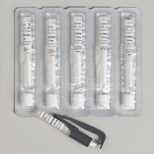
Αντιβιόγραμμα με τη μέθοδο διάχυσης δίσκων
Ποιοτική μέθοδος Kirby-Bauer
Απαραίτητα υλικά μεθόδου Kirby-Bauer
Τρυβλία με άγαρ | Λαβίδα ή διανεμητής αντιβιοτικών
Θρεπτικός ζωμός | Χάρακας, παχύμετρο
Δίσκοι αντιβιοτικών | vortex
Βαμβακοφόροι στυλεοί | Κινητός φωτισμός
Φυσιολογικός ορός (0,9% NaCl) | Κλίμακα McFarland 0,5

Slide 20
Θρεπτικό υλικό τρυβλίων
MUELLER-HINTON άγαρ: για μικρόβια χωρίς ιδιαίτερες τροφικές απαιτήσεις
Mueller-Hinton + 5% αίμα προβάτου: για στρεπτόκοκκο, μηνιγγιτιδόκοκκο κ.α. με ιδιαίτερες τροφικές απαιτήσεις
GC agar base + 1% supplement: για γονόκοκκο

Slide 21
Τα τρυβλία πρέπει:
Να έχουν ομοιόμορφο πάχος θρεπτικού υλικού 4 mm
Να διατηρούνται σε θερμοκρασία 2-8 ^{Ο}C
Να χρησιμοποιούνται μέσα σε 7 ημ.-4 εβδομάδες
Πριν χρησιμοποιηθούν να είναι στεγνά (κλίβανος 10-30 min)
Να ελέγχονται για στειρότητα

Slide 22
Καθοριστικός παράγων
το πάχος του υλικού
Ζώνη αναστολής
επιφάνεια
4 mm
βάση
Μεγάλες ζώνες
<4 mm
Μικρές ζώνες
>4 mm

Slide 23
Παρασκευή μικροβιακού
εναιωρήματος (inoculum)
4-5 αποικίες,
μεμονωμένες,
παρόμοιας μορφολογίας
Άμεσο εναιώρημα αποικίας
24ώρο καλλιέργημα από μη εκλεκτικό υλικό

Slide 24
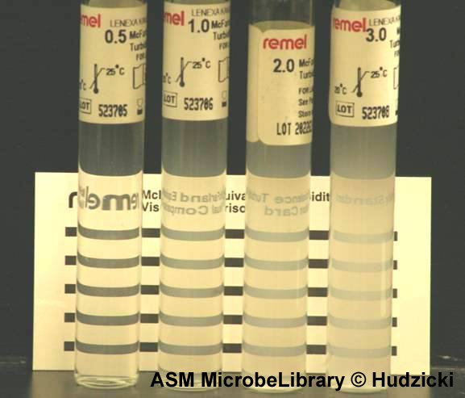


Παρασκευή μικροβιακού εναιωρήματος (inoculum)
Θολερότητα 0.5 κλίμακας McFarland
( 1-2 Χ 10⁸ CFU/ml )
ή με φωτόμετρο
0.5McF
E.coli
ATCC 25922

Slide 25
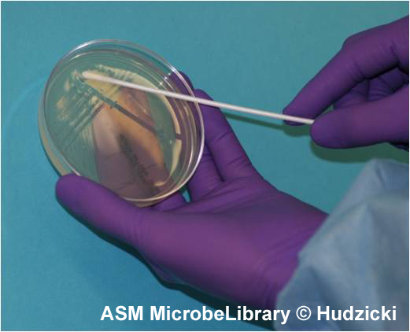
Ενοφθαλμισμός υλικού

Slide 26
Τοποθέτηση αντιβιοτικών
Λαβίδα ή διανεμητής
Απόσταση=24 mm (ή κατά περίπτωση)
16 δίσκοι/τρυβλία 120Χ120 mm
12 δίσκοι/τρυβλία 150 mm
5 δίσκοι/τρυβλία 100 mm
Δεν μετακινούμε δισκίο που έχει τοποθετηθεί

Slide 27
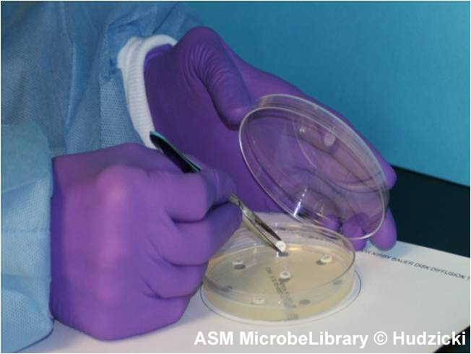
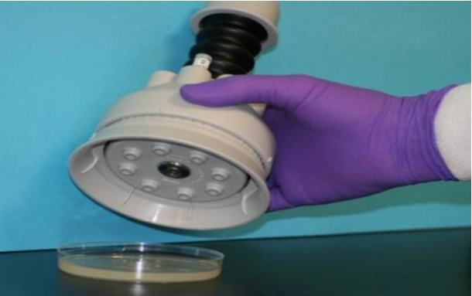

Slide 28
Επιλογή αντιβιοτικών
Προτεινόμενα από την επιτροπή CLSI
Ανάλογα με το είδος του μικροβίου
Ανάλογα με τη θέση της λοίμωξης

Slide 29
Χρόνος επώασης
16-18 ώρες: για τα περισσότερα μικρόβια
20-24 ώρες: Streptococcus spp.
N. gonorrhoeae / N. meningitidis
Acinetobacter spp
B. cepacia
S. maltophilia
24 ώρες: σταφυλόκοκκος (οξακιλλίνη )
εντερόκοκκος/σταφυλόκοκκος (βανκομυκίνη)
στελέχη Ps. aeruginosa κυστικής ίνωσης

Slide 30
ΖΩΝΗ ΑΝΑΣΤΟΛΗΣ
Η ζώνη αναστολής σχηματίζεται όταν η συγκέντρωση του αντιβιοτικού, είναι ίση ή μεγαλύτερη από την ελάχιστη ανασταλτική πυκνότητα (MIC-minimal inhibitory concentration)
Ανατρέχοντας στους ερμηνευτικούς πίνακες που συντάσσει ετησίως η επιτροπή CLSI, χαρακτηρίζουμε έναν μικροοργανισμό ως ευαίσθητο, μετρίως ευαίσθητο ή ανθεκτικό, συγκρίνοντας τις διαμέτρους των ζωνών αναστολής με εκείνες που προτείνει η επιτροπή CLSI για κάθε αντιβιοτικό ανάλογα με το είδος του μικροβίου.

Slide 32
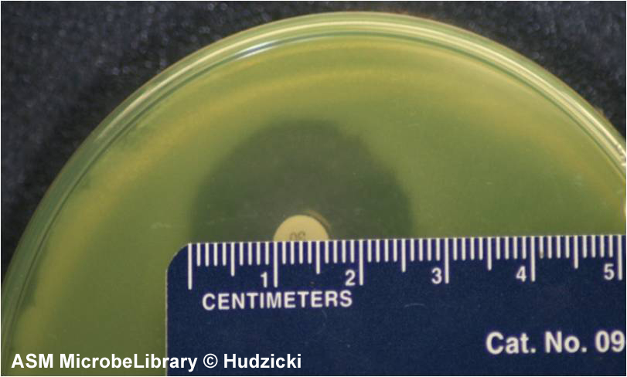
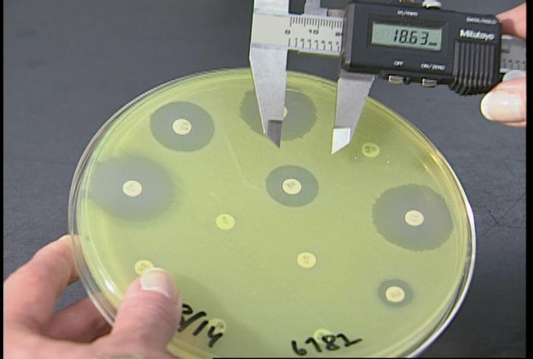
Μέτρηση διαμέτρου ζώνης αναστολής

Slide 33
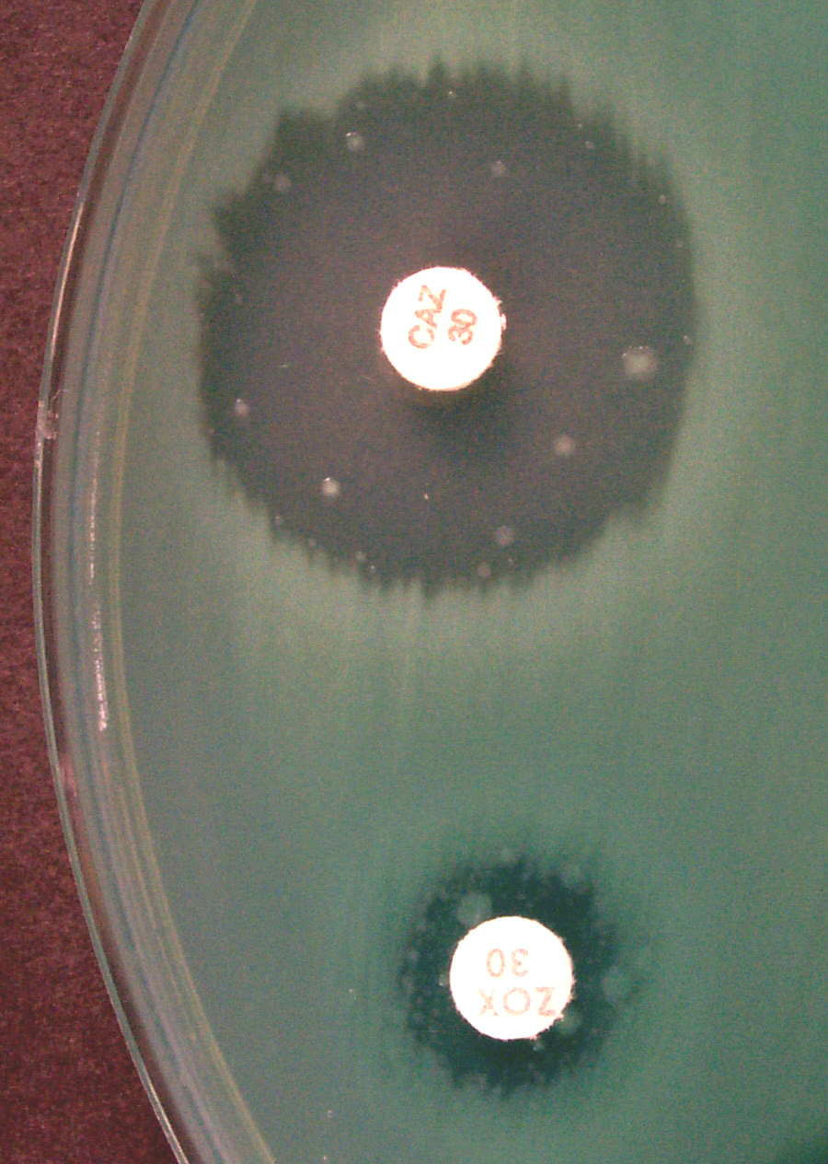
ΑΝΑΓΝΩΣΗ
Οποιαδήποτε μικροβιακή ανάπτυξη μέσα στη ζώνη αναστολής θεωρείται αντοχή.
Αγνοούμε τον ερπυσμό μέσα στις ζώνες αναστολής του Proteus spp.
Όταν μέσα στη ζώνη αναστολής στις σουλφοναμίδες, τριμεθοπρίμη και το συνδυασμό τους, παρατηρείται λεπτή ανάπτυξη, αυτή αγνοείται εάν είναι μέχρι 20% ή λιγότερο του ταπητίου ανάπτυξης.
Μεμονωμένες αποικίες μέσα στη ζώνη αναστολής συνήθως δηλώνουν μικτό καλλιέργημα ή ανθεκτικούς μεταλλάκτες, οπότε ανακαλλιεργούνται, ταυτοποιούνται και επανελέγχονται.

Slide 34
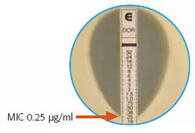
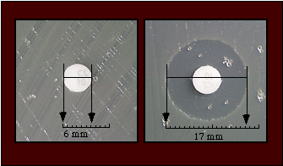
ΕΠΙΤΡΟΠΕΣ ΠΟΥ ΕΚΔΙΔΟΥΝ ΟΔΗΓΙΕΣ
CLSI (Clinical and Laboratory Standards Institute)
EUCAST (European Committee on Antimicrobial Susceptibility Testing)
Εθνικές επιτροπές (BSAC, SFM, DIN κ.ά.)
για την εκτέλεση, την ανάγνωση και την ερμηνεία του αντιβιογράμματος
για τον χαρακτηρισμό των βακτηρίων ως S ή R ή I ή NS στα αντιβιοτικά που ελέγχονται

Slide 35
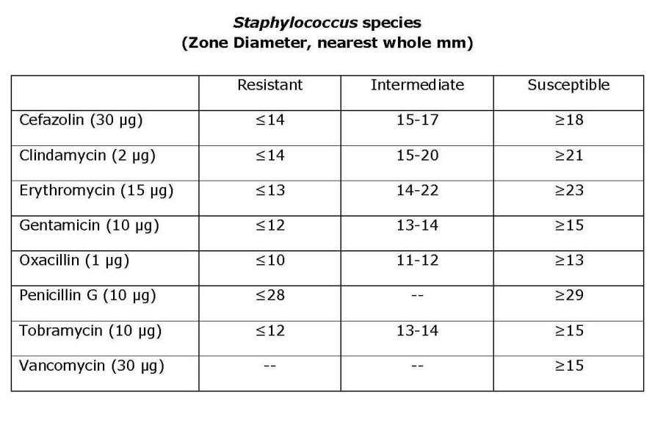
TABLE 1. Zone diameter interpretative standards for Staphylococcus species (3)

Slide 36
Ποσοτική μέθοδος
Αραιώσεων των αντιβιοτικών
Σε άγαρ
Σε ζωμό
Κλιμακωτής διάχυσης των αντιβιοτικών σε άγαρ
Ε-test
Μακρομέθοδος
Μικρομέθοδος

Slide 37
Μέθοδος αραιώσεων των αντιβιοτικών
Η μέθοδος στηρίζεται στην έκθεση των μικροβίων σε διαδοχικές αραιώσεις των αντιβιοτικών
Η μικρότερη συγκέντρωση του αντιβιοτικού που δεν επιτρέπει την ανάπτυξη του μικροβίου ονομάζεται ελάχιστη ανασταλτική πυκνότητα MIC –Minimal Inhibitory Concentration (μg/ml)

Slide 38
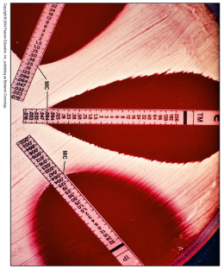

E-test
Ταινίες κλιμακωτής διαβάθμισης ή Ε-test
Οι ταινίες είναι βαθμονομημένες με την κλίμακα MIC σε μg/ml. Έχουν περίπου 15 διαβαθμισμένες συγκεντρώσεις του αντιβιοτικού
Μετά την επώαση δημιουργείται αναστολή ανάπτυξης σε σχήμα έλλειψης
Η MIC του αντιβιοτικού είναι το σημείο της ταινίας που συναντά την έλλειψη

Slide 39
Μέθοδος αραιώσεων σε άγαρ
Παρασκευάζονται διαδοχικές αραιώσεις των αντιβιοτικών σε αποστειρωμένο νερό
Οι αραιώσεις προστίθενται σε άγαρ (Mueller-Hinton agar) μετά την αποστείρωσή του σε θερμοκρασία 48-50º C στην οποία είναι υγρό και διανέμεται σε τρυβλία
Γίνεται ομοιόμορφη επίστρωση του μικροβίου και επώαση
Καταγράφεται η MIC ως η ελάχιστη συγκέντρωση του αντιβιοτικού που αναστέλλει την ανάπτυξη του μικροβίου

Slide 40
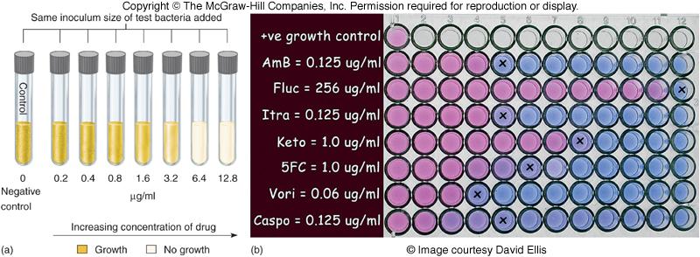
Μέθοδος αραιώσεων σε ζωμό
Μακρομέθοδος
Παρασκευή διαδοχικών αραιώσεων του αντιβιοτικού
Τοποθέτηση ζωμού Mueller-Hinton broth σε σωληνάρια
Προσθήκη αραιώσεων των αντιβιοτικών
Εμβολιασμός του μικροβίου και επώαση
Η ανάπτυξη του μικροβίου εμφανίζεται με θόλωση του ζωμού
Η ελάχιστη συγκέντρωση του φαρμάκου που δε δείχνει ανάπτυξη του μικροβίου είναι η ελάχιστη ανασταλτική πυκνότητα (MIC) και εκφράζεται σε μg/ml
Μικρομέθοδος
Χρησιμοποιούνται μικροπλάκες που μπορεί να έχουν μέχρι 96 βυθίσματα στα οποία γίνονται οι αραιώσεις του αντιβιοτικού και ο εμβολιασμός των μικροβίων. Μετά την επώαση παρατηρούνται με τη βοήθεια φακού τα βυθίσματα που είναι θολά ή έχουν «κομβίο» από μικρόβια στον πυθμένα

Slide 41
Αυτόματο σύστημα μελέτης της ευαισθησίας σε ζωμό.
Περιέχει φωτόμετρο, διανομέα, κλίβανο, ηλεκτρονικό υπολογιστή.
Είναι απλό στο χειρισμό, έχει μεγάλη ακρίβεια, δίνει γρήγορα αποτελέσματα (3-5 ώρες), αλλά έχει σοβαρή οικονομική επιβάρυνση

Slide 42
